Slide 1
Dans l'association béton + acier, le béton résiste aux efforts de compression et l'acier résiste aux efforts de traction et éventuellement aux efforts de compression si le béton ne suffit pas pour prendre tous les efforts de compression qui existent.
Béton Compression (Résistance :20 MPa à 40MPa)
(Résistance à la traction : 2 MPa à 4MPa)
Acier Traction ou compression (200 MPa à 500 MPa) ·
Une construction sera appelée en béton armé si les deux matériaux participent à la résistance de 1' ensemble.
- Il n’y a pas de réaction chimique entre l’acier et le béton et en plus le béton protège l’acier de la corrosion .
Le coefficient de dilatation des deux matériaux est pratiquement le même.
Chapitre 03 : Adhérence Acier –béton : 1. Généralité:
Acier
Béton

Slide 2
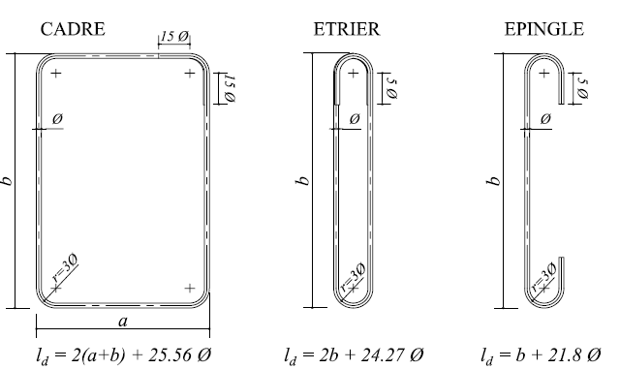
1.1-Les armatures longitudinales : On utilise généralement du haute adhérence avec de diamètres ≥12 mm dans la partie tendue de la poutre pour reprendre les efforts de traction (armatures principales). Dans la partie Comprimée les barres de montage qui peuvent éventuellement reprendre une partie des efforts de compression lorsque le béton ne suffit pas.
1.2.- Les armatures transversales : Elles ont un diamètre inférieur à 10 mm. Il existe trois sorte d'armatures transversales :
• Les armatures transversales sont disposées le long de la poutre, elles sont très rapprochées au niveau des appuis parce que l'effort tranchant est maximum.
• Les armatures transversales sont attachées aux barres longitudinales en maintenant leurs écartements.

Slide 3

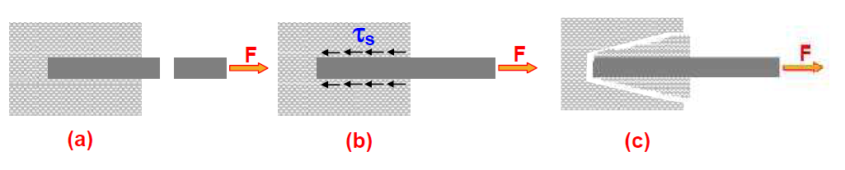

2.Adhérence acier-béton: On désigne sous le nom d'adhérence les forces de liaison qui s'opposent au glissement des armatures par rapport au béton qui les enrobe, pour justifier une des hypothèses importantes des calculs en béton arme, a savoir qu’il n’y a pas de glissement des barres d’acier (ξb = ξs). Cette propriété permet la transmission des efforts du béton aux armatures. La liaison entre une armature et le béton est mesurée par la contrainte d'adhérence τs :
Où :$\frac{dF}{dx}$ : est la variation par unité de longueur de l'effort axial exercé sur l’armature. U: le périmètre utile de l'armature
L'efficacité d'une barre du point de vue de l'adhérence est caractérisée par son coefficient de scellement ψ qui est pris égal à l'unité pour les ronds lisses bruts de laminage et à la valeur fixée par la fiche d'identification pour les autres types d'armatures.

Slide 4

L’adhérence acier-béton est influencée par plusieurs facteurs, à savoir :
Etat de surface des barres (surface lisse, surface rugueuse).
Forme des barres.
Groupement d’armatures.
Résistance du béton.
Compression transversale (serrage).
Epaisseur du béton.
2.1.Contrainte limite d'adhérence: Pour assurer un ancrage correct, c'est-a-dire empêcher le glissement de l'armature dans la gaine de béton qui l'entoure, il faut limiter la contrainte d'adhérence a la valeur :
ftj est exprimées en Mpa.
ψs : est le coefficient de scellement relatif a l’acier, selon sa nature lisse ou HA
ψ s= 1 pour les aciers lisses
ψs = 1,5 pour les aciers HA

Slide 5
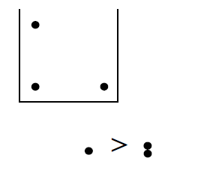
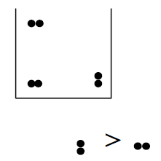
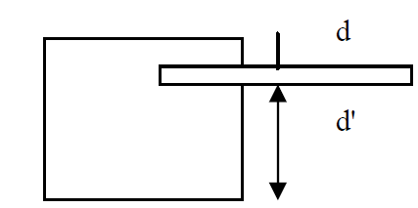
2.2. Facteurs agissant sur l’adhérence :
a . Etat de surface des barres : les surfaces rugueuses augmentent le frottement entre le béton et l’acier et par conséquent augmente l’adhérence.
b. Forme des barres : l’adhérence circulaire (rond) est supérieure à celle des barre ayant une autre forme.
c. groupement d’armatures :
l’adhérence d’une barre individuelle est > à l’adhérence de 2barres groupée.
l’adhérence de deux barres groupée dans le sens verticale est > à l’adhérence de 2 barres groupées horizontalement.
d. La résistance du béton : L’adhérence
augmente avec l’augmentation de la résistance à
la compression du béton.
e. L’épaisseur du béton : Plus l’élément est épais plus l’adhérence
est assurée car l’épaisseur du béton qui évite l’éclatement.

Slide 6
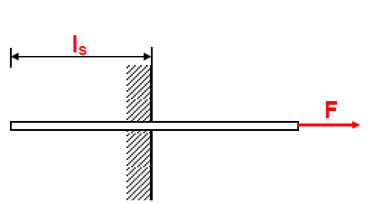
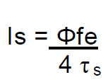
3. Ancrage des aciers:
3.1.Ancrage droit: On parle d’un bon ancrage d’une barre lorsque l'effort de traction exercé sur cette barre est entièrement équilibré par l'adhérence entre le béton et l'acier dans la zone d'ancrage.
On définit la longueur de scellement droit ls comme la longueur d'une barre de diamètre capable d‘équilibrer avec une contrainte d'adhérence τsu l'effort provoquant dans cette barre une contrainte de traction égale a la limite élastique de
l'acier fe. donc: Force de traction = Force d’adhérence
A défaut de calcul précis, on adopte les valeurs forfaitaires suivantes :
40 φ pour les aciers a haute adhérences Fe E 400 de ψs au moins égal a 1,5 ;
50 φ pour les aciers a haute adhérence Fe E 500 de ψs au moins égal a 1,5 et 1
pour les aciers lisses Fe E 215 et Fe E 235.

Slide 7
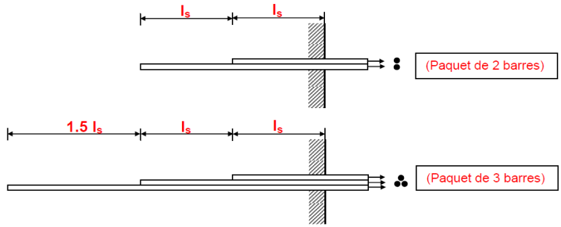
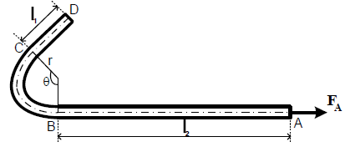
3.2. Longueur de scellement droit dans le cas d’un paquet de barres: Une barre doit toujours être ancrée individuellement.
3.3 Ancrage courbe:Quand les dimensions de la
pièce ne sont pas suffisantes pour permettre un
ancrage droit de longueur ls, nous procédons a un
ancrage courbe (Appui extrême des poutres).
3.3.1 Rayons de courbure minimaux:
Selon le BAEL, les ancrages par courbure doivent être réalises suivant les rayons minimaux suivants :
Aciers en barres ronds lisses :- Façonnage des crochets : r ≥ 3 ϕ
Façonnage des cadres, étriers, épingles : r ≥ 2 ϕ
Aciers en barres à haute adhérence :- Façonnage des crochets : r ≥ 5.5 ϕ
- Façonnage des cadres, étriers, épingles : r ≥ 2 ϕ en général

Slide 8
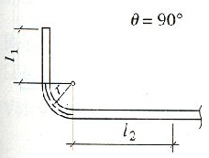
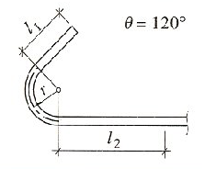
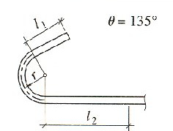
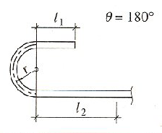
3.3.2 Caractéristiques des crochets courants: On utilise le plus couramment les types de crochets suivants:
L’angle θ = 90°: L’angle θ = 120°: L’angle θ = 135° L’angle θ = 180°
ls = 1.87 l1 + l2 + 2.19 r ls = 2.31 l1 + l2 + 3.28 r ls= 2.57 l1 + l2 + 3.92 r ls= 3.51 l1 + l2 + 6.28 r
3.4.Ancrage des cadres, étriers et épingles :
Selon le BAEL ,on admet que les ancrages des extrémités des barres façonnées en cadres, étriers et épingles sont assures par courbure suivant le rayon minimal, si les parties courbes sont prolongées par des parties rectilignes de longueur (l1) au moins égale a :
- 15 ϕ pour un arc de cercle de 90°.
- 10 ϕ pour un arc de cercle de 135°.
- 5 ϕ pour un arc de cercle de 180°.

Slide 9
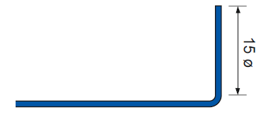
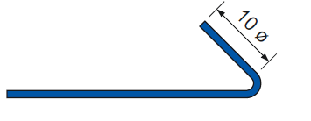
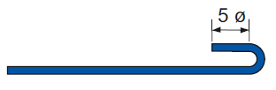
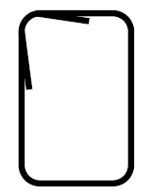

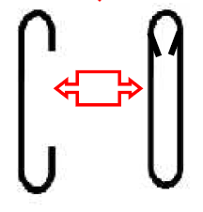
4. Recouvrements:
Vu la longueur limitée des barres commercialisées, certains éléments de grande longueur nécessitent l’utilisation de plusieurs barres pour assurer continuité des armatures, et par suite la continuité de la transmission des efforts. Pour assurer cette fonction, il faut réaliser une jonction par recouvrement entre deux barres identiques sur une certaine longueur appelée "longueur de recouvrement lr".
Cadre
Cadre
épingle
étrier

Slide 10
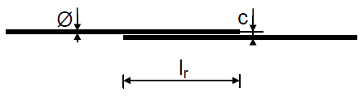
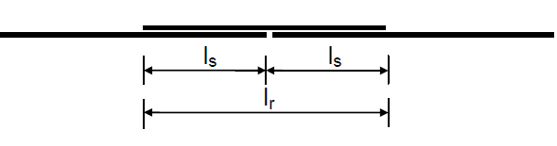

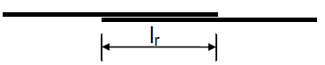
4.1. Barres rectilignes sans crochets:
4.1.1 Barres tendues:
continuité par simple recouvrement:
Si : c ≤ 5ϕ => lr = ls.
Si : c > 5Ø => lr = ls + c
Avec :
c : est la distance entre axes des 2 barres
ls : longueur de scellement
b. Recouvrement par couvre-joint :
lr = 2 ls
4.1.2.Barres comprimées
Continuité par simple recouvrement:

Slide 11
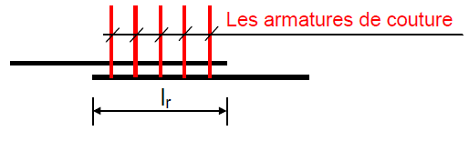

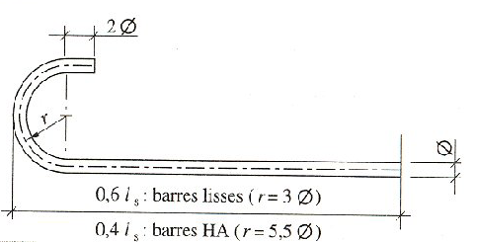
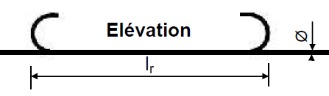
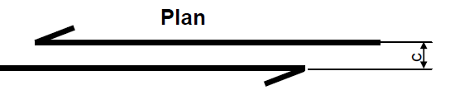

4.1.3 Couture des jonctions: Dans le cas d'une jonction par recouvrement de deux barres parallèles, la résistance de l'ensemble des armatures de couture (cadres ,étriers) est au moins égale a la résistance de chacune des barres a ancrer.
Le diamètre des armatures de couture doit être choisi suffisamment
petit pour assurer une bonne répartition de ces armatures tout au long de la jonction.
4.2 Barres rectilignes avec crochets normaux: Le façonnage du crochet normal se fait selon le model représenté sur la figure
a. Ronds lisses
• lr= 0.6 ls= 30 Ø
b. Aciers HA
Lr = 0.4 ls Avec : - FeE400 ⇒ lr = 16 Ø et - FeE500 ⇒ lr = 20 Ø
en cas de recouvrements de barres terminées par des crochets normaux.
Si c ≤ 5 ϕ :Lr = 0.6 ls ou lr = 0.4 ls
Si c >5 ϕ :lr= 0.6 ls + c ou lr = 0.4 ls + c
Couture des jonctions :

Slide 12
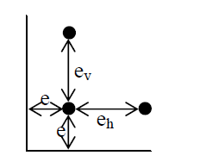
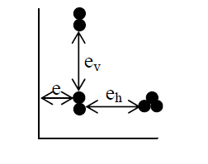
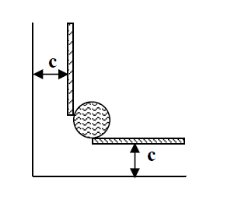
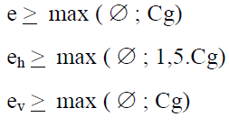
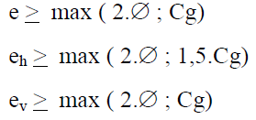
5- Dispositions constructives génératives :
5.1- Protection des armatures : cette protection appelée l'enrobage "c". L'enrobage de toute armature doit au moins être égal à 5cm pour les ouvrages de mer ou exposés aux atmosphères très agressives.
5 cm : pour les ouvrages soumis à des actions agressives ( sols agressives) et des ouvrages exposés aux intempéries (pluie, neige) en contact avec un liquide ( pont…).
3 cm : pour les superstructures
b- Distance entre barres :
-barres isolées : - groupement des barres :
Cg : diamètre maximum
des granulats.

Slide 13
Exercice :
Déterminer la longueur de scellement droit d'une barre de diamètre Ø en acier FeE 215, 235, 400 et 500; pour un béton de résistance fc28 = 20, 25, 30 et 40 Mpa

